Slide 1
HALK SAĞLIĞI
Halk Sağlığına Giriş
ÖĞR. GÖR. ŞEYDA ÇAVMAK

Slide 2
HALK SAĞLIĞI
Amaç
Halk sağlığı hakkında temel bilgi ve kavramları aktarmak
Hedefler
Sağlıkla ilgili tanımlamaları yapabilmek
Sağlıkla ile ilgili ölçütleri bilmek
Temel sağlık ve halk sağlığı kavramlarını açıklar
Sağlık ve hastalık algısını tanımlar
Günümüzde halk sağlığı anlayışının ilkelerini sayar
Halk sağlığı açısından Dünya Sağlık Örgütü’nün rollerini sayar
Halk sağlığı biliminin dallarını sıralar
Birleşmiş Milletler ‘’Sürdürülebilir Kalkınma Hedefleri’’ni sayar.

Slide 3
Ders akIŞI
1. Halk Sağlığına Giriş
2. Halk Sağlığında Temel Kavramlar,
3. Tıbbın Tarihsel Gelişimi,
4. Temel Sağlık Hizmetleri,
5.Sağlık Düzeyi Göstergeleri Ve Hizmetler Açısından Ülkeler Arası Kıyaslama,
6. Ana – Çocuk Sağlığı Ve Aile Planlaması,
7. Bağışıklama Hizmetleri,
8. İşçi Ve İş Yeri Sağlığı,
9. Çevre Sağlığı,
10. Sosyal Bulaşıcı Hastalıklar,
11. Genel Beslenme,
12. Türkiye’nin Genel Sağlık Sorunları, Halk Sağlığı Açısından Genel Nüfus, Gençlerin Sağlık Sorunları,
13. Yaşlılık Ve Sorunları,
14. Toplumda Görülen Sağlığa Zararlı Alışkanlıklar.

Slide 4
SağlIk Hİzmetlerİ
Sağlık hizmetleri Dünya Sağlık Örgütü’nce ideal olarak belirlenen hedeflere ulaşmak için birey, aile ve topluma sürekli ve yaşadığı / çalıştığı yerde verilmesi gereken hizmetlerdir.
Sağlık hizmetlerinin birincil ve asıl görevi insanın sağlığını korumak ve geliştirmektir. Eğer kişinin sağlığı bozulursa bunun erken dönemde tanınması ve etkin tedavi yapılması ikincil, eğer tıbbi veya sosyal engellilik söz konusu olursa da esenlendirme (rehabilitasyon) ise üçüncül korumadır.
Dünya Sağlık Örgütüne göre sağlık; "yalnızca hastalık ve sakatlığın olmaması değil, fiziksel, zihinsel ve sosyal açıdan tam bir iyilik halidir.
Bu tanım yaşam boyu hastalık ve yaralanmanın önlenmesinin yanı sıra erken tanı ve tedaviye olan ihtiyacı vurgulamıştır.

Slide 5
Sağlık Hizmetleri
Sağlık hizmetleri, tek başına sağlık sektörünce sunulamaz.
Sağlık sektörü dışındaki tüm kamu ve özel kurum / kuruluşların faaliyetleri sonucu insan ve çevre sağlığı olumlu ya da olumsuz yönde etkilenebilir.
Bu nedenle sağlık hizmetleri sunumu denilince, sağlık kurumları dışındaki sektörlerin sağlık sorumluluklarının ortaya konulması ve bunların geliştirilmesi zorunludur.
Halk Sağlığı bu anlamda insan ve çevre sağlığının korunması ve geliştirilmesi, sağlık politikaları oluşturulması, bu politikalara uygun sağlık örgütlenmesinin sağlanması, sağlık hizmetlerinin sunulması, toplum sağlık düzeylerinin ölçülmesi gibi toplum sağlığını ilgilendiren konularda çaba gösteren kapsamlı bir tıp disiplinidir

Slide 6
Koruyucu sağlIk Hİzmetlerİ
Çevreye Yönelik Hizmetler
Kişiye Yönelik Hizmetler
Bağışıklama
Beslenmeyi düzenleme
Hastalıkların erken tanı ve tedavisi
Aşırı doğurganlığın kontrolü
İlaçla Koruma
Kişisel hijyen
Sağlık eğitimi

Slide 7
Tedavİ Edİcİ SağlIk Hİzmetlerİ
Kendi kendine bakım
Birinci basamak
İkinci basamak
Üçüncü Basamak
Rehabİlİtasyon Hİzmetlerİ
Tıbbi
Sosyal

Slide 8
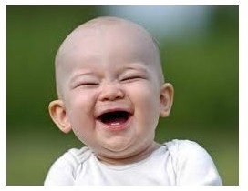
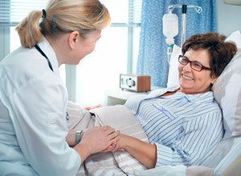
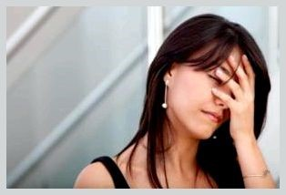
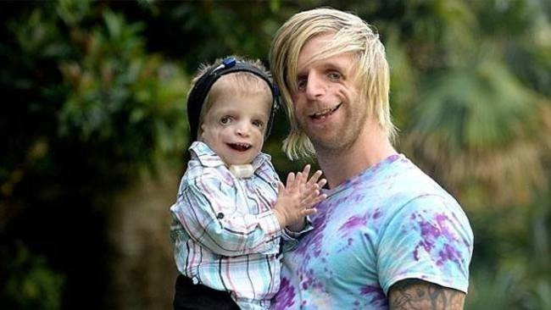
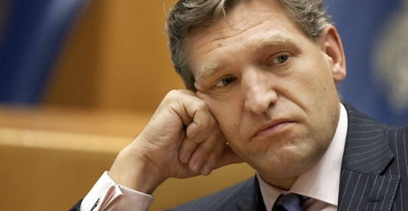
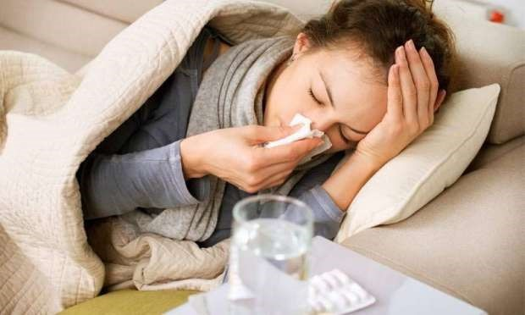

Slide 9
Subjektİf Olarak SağlIk
Bireyin kendisinin, fiziksel, ruhsal ve sosyal yönden durumunu algılaması halidir.
Bu bakış açısına göre birey, hasta olmadığı halde kendisini hasta ya da hasta olduğu halde kendisini sağlıklı algılayabilir.
Objektif Olarak SağlIk
Doktor muayenesi ve tanı testleri sonuçlarına göre belirlenen hastalığın olmamasıdır.
Bİr Kİşİye SağlIklI Dİyebİlmek İçİn
Hem bireyin kendini subjektif olarak sağlıklı algılaması, hem de objektif olarak gerçekten sağlıklı olması gerekir.

Slide 10
Sosyal Yönden SağlIklI Olmak
Eğitim
Çalışma/Fırsat eşitliği
Karar verme
Seçme özgürlüğü
Sağlık hizmetlerinden yararlanma
Eşit işe eşit ücret gibi kriterlere sahip olması gerekmektedir.

Slide 11
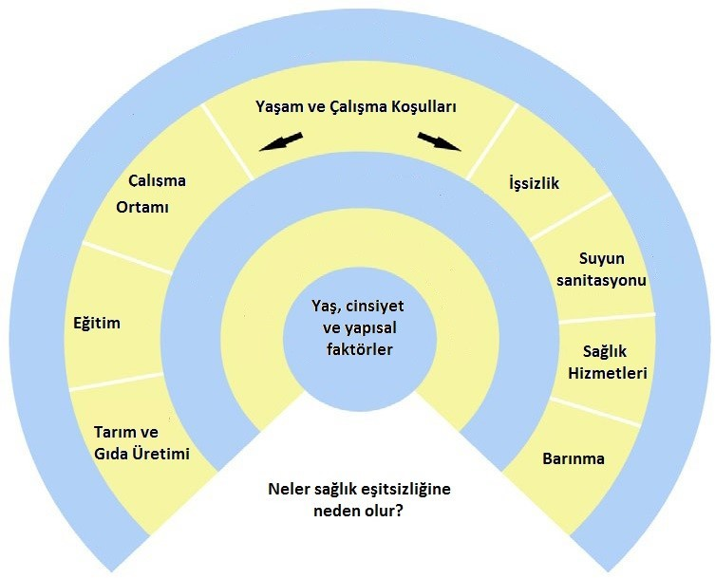
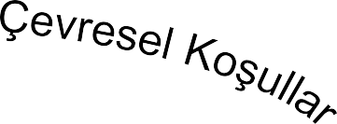
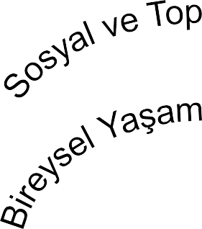
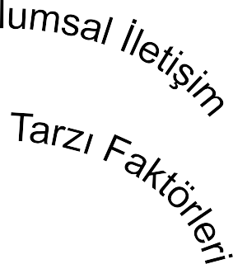
Kaynak: Dahlgren&Whitehead

Slide 12
SağlIğIn Gelİştİrİlmesİ
Uzun ömürlülük: Belloc ve Breslow’un çalışması (1972)
1- Günde 7-8 Saat Uyku
2- Her Sabah Düzenli Kahvaltı
3- Sigara İçmeme
4- Nadiren Öğün Arası Yemek
5- Uygun Kiloda Ya Da O Kiloya Yakın Kiloda Olmak
6- Alkolü Az Almak Ya Da Hiç Almamak
7- Düzenli Egzersiz Yapmak
çukurova aile hekimliği birinci sınıf
19

Slide 13
SağlIklI Yaşam DavranIşlarI-2017
Sigara İçmemek (0)
Günlük en az 5 porsiyon sebze meyve tüketmek (5)
Günlük en az 10 dakika stersle başetmek için bir girişimde
bulunmak (10)
BKİ 30’un altında tutmak (30)
Haftalık toplam en az 150 dakika yürüyüş (150)
çukurova aile hekimliği birinci sınıf
20

Slide 14
Sürdürülebilir Kalkınma Amaçları-2030
Dünya Liderleri 2015 yılında, 2030'a kadar 3 önemli işi başarmak için 17 Küresel Amaç üzerinde uzlaştı.
Aşırı yoksulluğu sona erdirmek.
Eşitsizlik ve adaletsizlik ile mücadele.
İklim değişikliğini düzeltme.
17 Küresel amaç
169 Hedef
3089 Eylem

Slide 15
Sürdürülebilir Kalkınma Amaçları-2030
1. Yoksulluğa son
2. Açlığa son
10. Eşitsizliklerin azaltılması
11. Sürdürülebilir şehirler ve
topluluklar
12.Sorumlu üretim ve tüketim
13. İklim eylemi
14. Sudaki yaşam
15. Karasal yaşam
16.Barış, adalet ve güçlü kurumlar
17. Amaçlar için ortaklıklar
•
3.Sağlıklı ve kaliteli yaşam
4. Nitelikli eğitim
5.Toplumsal cinsiyet eşitliği
6. Temiz su ve sanitasyon
7.Erişilebilir ve temiz enerji
8.İnsana yakışır iş ve ekonomik büyüme
9. Sanayi, yenilikçilik ve alt yapı

Slide 16
Sağlık ve Kaliteli Yaşam-2030
3.1.2030’a kadar küresel anne ölüm oranının her 100.000 doğumda 70’in altına indirilmesi
3.2.Bütün ülkelerde yenidoğanölüm oranının her 1000 canlı doğumda en az 12’ye ve 5 yaş altı çocuk ölüm oranının da her 1000 canlı doğumda en az 25’e düşmesinin hedeflenmesiyle 2030’a kadar yenidoğanve 5 yaş altı çocukların önlenebilir ölümlerinin sona erdirilmesi
3.3.2030’a kadar AIDS, tüberküloz, sıtma ve ihmal edilen tropikal hastalık salgınlarının sona erdirilmesi ve hepatit, su yoluyla bulaşan hastalıklar ve diğer bulaşıcı hastalıklarla mücadele edilmesi
3.4.2030’a kadar bulaşıcı olmayan hastalıklardan kaynaklanan erken ölümlerin, bu hastalıkların önlenmesi ve tedavisi yoluyla üçte bir oranında azaltılması ve akıl ve ruh sağlığının ve esenliğinin geliştirilmesi

Slide 17
Sağlık ve Kaliteli Yaşam-2030
3.5.Uyuşturucu madde kullanımı ve alkol bağımlılığını da kapsayan madde bağımlılığının önlenmesi ve tedavisinin güçlendirilmesi
•3.6.2020’ye kadar karayolları trafik kazalarından kaynaklanan küresel ölümlerin ve yaralanmaların sayısının yarıya indirilmesi
3.7.2030’a kadar cinsel sağlık ve aile planlamasını da kapsayan üreme sağlığı hizmetlerine ve bu konuda bilgi ve eğitime evrensel erişimin sağlanması ve üreme sağlığının ulusal stratejilere ve programlara entegre edilmesi
3.8.Finansal riskten korunmayı, kaliteli temel sağlık hizmetlerine erişimi ve herkesin güvenli, etkili, kaliteli ve uygun fiyatlı temel ilaçlara ve aşılara erişimini de kapsayan evrensel bir sağlık güvencesi sisteminin oluşturulması
3.9.2030’a kadar zararlı kimyasallardan ve hava, su ve toprak kirliliğinden kaynaklanan hastalıkların ve ölümlerin sayısının büyük ölçüde azaltılması

Slide 18
Sağlık ve Kaliteli Yaşam-2030
3.a.Dünya Sağlık Örgütü Tütün Kontrolü Çerçeve Sözleşmesi’nin bütün ülkelerde, uygun görüldüğü şekilde uygulanmasının güçlendirilmesi
3.b.En çok, gelişmekte olan ülkeleri etkileyen bulaşıcı ve bulaşıcı olmayan hastalıklar için aşılar ve ilaçlar geliştirilmesinin desteklenmesi, gelişmekte olan ülkelerin kamu sağlığının korunmasına yönelik esnekliklere ilişkin Fikir Mülkiyeti Haklarının Ticari Niteliklerine İlişkin Anlaşma hükümlerini tamamıyla uygulayabilme hakkını onaylayan Doha Ticaretle Bağlantılı Fikri Mülkiyet Hakları (TRIPS) ve Kamu Sağlığına İlişkin Deklarasyona uygun olarak, uygun fiyatlı temel ilaçlar ve aşılara erişimin sağlanması ve özellikle herkesin ilaçlara erişiminin sağlanması

Slide 19
Sağlık ve Kaliteli Yaşam-2030
3.c.Özellikle en az gelişmiş ülkeler ve gelişmekte olan küçük ada devletleri olmak üzere gelişmekte olan ülkelerde sağlık hizmeti finansmanının ve sağlık işgücü istihdamının, geliştirilmesinin, eğitilmesinin ve devamlılığının önemli ölçüde artırılması
3.d.Başta gelişmekte olan ülkeler olmak üzere bütün ülkelerin ulusal ve küresel sağlık risklerine karşı erken uyarı, riski azaltma ve risk yönetimi kapasitelerinin güçlendirilmesi

Slide 20
Hastalık
Hastalık durumu da yalnızca bir hastalığın rahatsızlığın olması ile açıklanamaz.
Hastalık anormal bir durum olup bireyin, fiziksel, ruhsal, entelektüel ve sosyal fonksiyonlarını daha önceki haline göre azaltır ya da iyice
tüketir.
Hastalık bireyin;
Çevresi ile uyumunu
Etkileşimini
Üretkenliğini
Verimliliğini
kendi içindeki denge durumlarını bozar.

Slide 21
Tıbbi Açıdan Hastalık
Tıbbi açıdan hastalık nesnel (objektif) anlamdadır.
Bu anlamıyla hastalık, belirli işaret ve semptomlarla kendini gösteren patolojik bir anormalliği ifade eder.
Toplumsal- kültürel içerikli bir kavram olarak birey açısından hastalık
Sağlıksızlığın veya patolojik sürecin sonuçlarının, öznel (subjektif) deneyim içinde bireylerce algılanması, bireyin acı, rahatsızlık v.b. duyma durumudur.
Hastalık durumu, bireyin tüm toplumsal yaşamından, organik bozukluğun neden olduğu biyolojik ve fiziksel sonuçlarından çeşitli biçimlerde etkilenir.
Bireyin kendisi etkilendiği gibi çevresi de onunla birlikte etkilenir.

Slide 22
SAĞLIK VE HASTALIĞI ETKİLEYEN KÜLTÜREL FAKTÖRLER
1. Ekonomik Durum
2. Aile yapısı
3. Toplumsal Cinsiyet Rolleri
4. Evlilik Örüntüleri
5. Cinsel Davranış
6. Gebeliği Önleme Yöntemleri
7.Nüfus politikası
8. Hamilelik ve Doğum ile ilgili Kültürler

Slide 23
SAĞLIK VE HASTALIĞI ETKİLEYEN KÜLTÜREL FAKTÖRLER
9. Vücut imajında değişimler
10. Beslenme
11. Giyinme
12. Kişisel Hijyen
13. Konut Düzenlemeleri
14.Genel sağlık düzenlemeleri
15. Meslekler
16. İnanç sistemleri ve din

Slide 24
SAĞLIK VE HASTALIĞI ETKİLEYEN KÜLTÜREL FAKTÖRLER
17. Alışkanlıklar
18. Kültüre bağlı stres
19. Göçmen statüsü
20. Madde Kullanımı
21.Boş Zaman Alışkanlıkları
22. Ev hayvanları ve Kuşlar
23. Kendi kendini tedavi stratejileri ve terapiler

